Slide 1
HABENT SUA FATA LIBELLI
Knižní kultura a knihovny v antice

Slide 2
Počátky znalosti písma
HÉRODOTOS: Dějiny aneb devět knih dějin nazvaných Músy 5, 58
Přel. Jaroslav Šonka. Odeon, Praha1972. 2. vyd., v Odeonu 1. 329 s.
o přijetí písma od Foiničanů, užití kůží k psaní
/58/ Od Foiničanů, kteří přišli s Kadmem a z nichž pocházeli Gefyrští, se Řekové mnohému naučili, mimo jiné i písmu, které, jak myslím, dříve neznali. Nejdříve psali Řekové tak, jako všichni Foiničané, s postupem času však spolu s jazykem změnili i tvar písmen. V té době sídlili v krajinách okolo Foiničanů z Řeků ponejvíce Iónové a ti se písmu od Foiničanů naučili. Používali ho s malými změnami a nazývali je po právu foinickým, protože je do Řecka přinesli Foiničané. Také říkají Iónové odedávna knihám „kůže“, protože z nedostatku papyru používali kozích a ovčích kůží. Ještě za mých časů mnozí z barbarů na takové kůže píší.

Slide 3

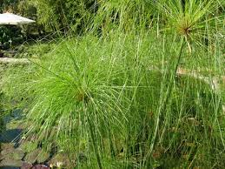
PAPYRUS – nejznámější a nejpoužívanější psací materiál starověku

Slide 4
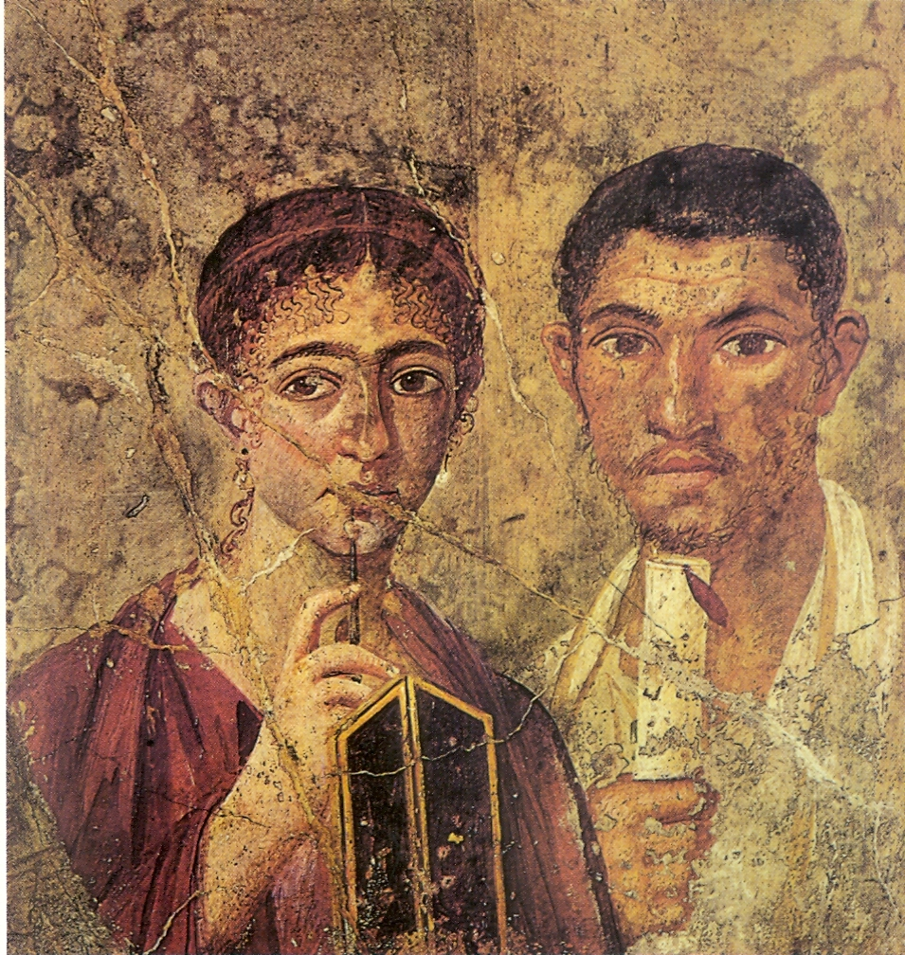
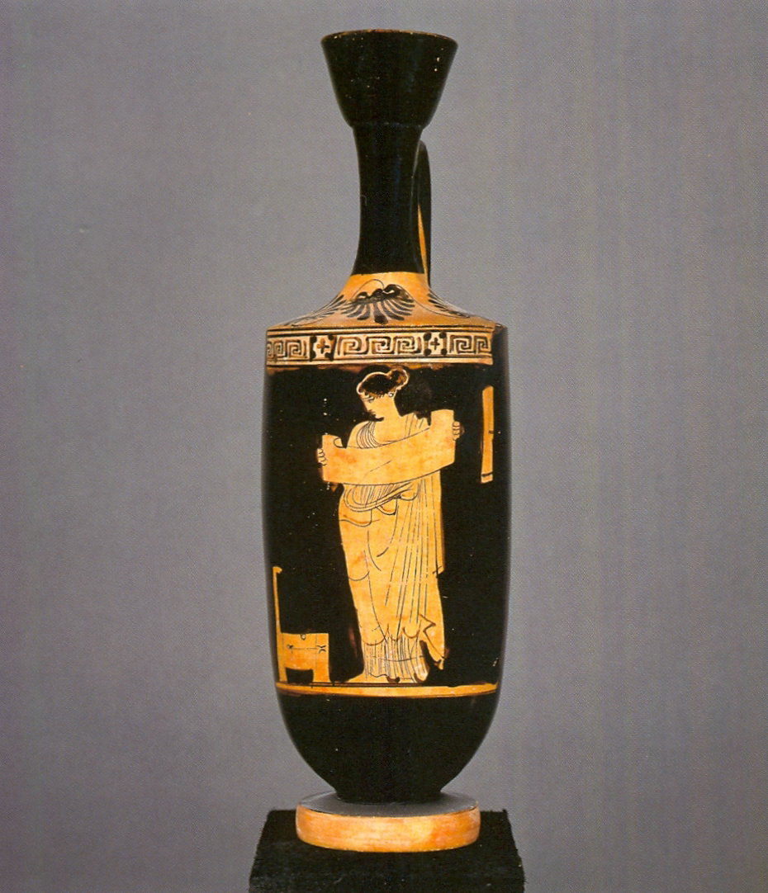
Portrét učitele práva Terentia Nea a jeho ženy z exedry domu VII v Pompejích. Žena drží dřevěnou tabulku se stillem, muž svitek.
Žena čtoucí svitek, který předtím vyňala z truhly. Lekythos z 5. stol. př. n. l., Louvre Paříž.

Slide 5
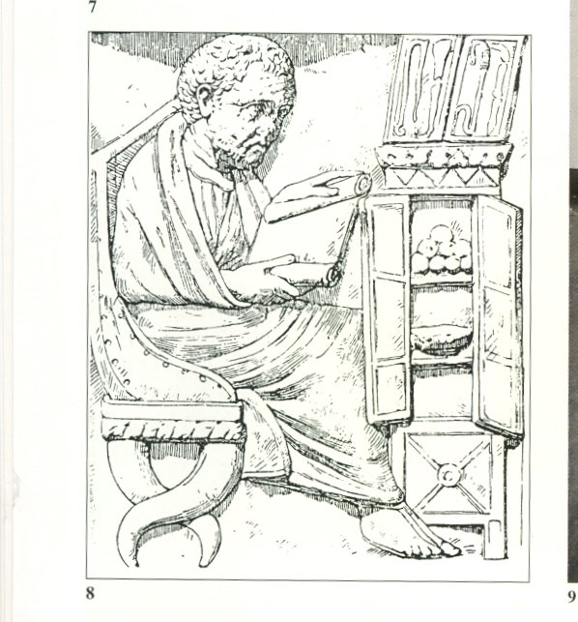
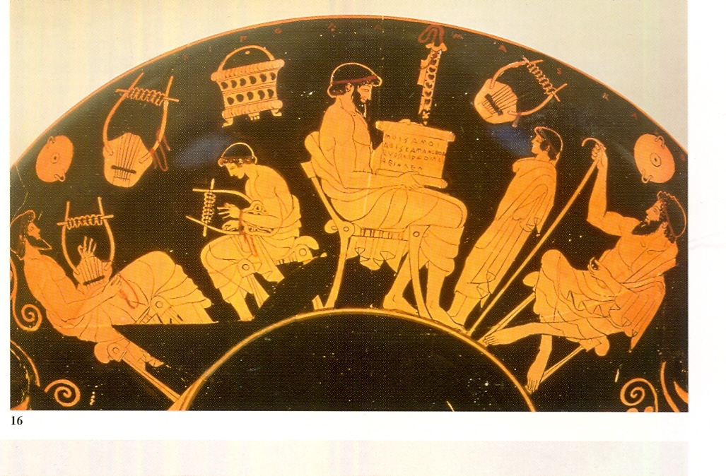
Pohřební reliéf doby císařské – lékař sedí před skříňkou se svitky a čte. (způsob čtení, opravování svitku – 2 osoby, jedna čte, druhá opravuje (anagosta).
Učitel a žák, malba.

Slide 6
Knihovna soukromníka
O knihovně tyrana Peisistrata
Gellius Aulus: Noctium Atticarum libri XX (VII, 17)
Tyran Peisistratos prý zavedl v Athénách jako první půjčování knih svobodných umění veřejnosti. Později už samotní Athéňané zvelebovali své knihovny, dokud Xerxés, který Athény dobyl a podpálil, nevynesl celou zásobu knih z města a neodvezl je do Persie. Mnohem později, po mnoha peripetiích, dal tyto knihy odvézt zpět do Athén král Seleukos Nikátor.
Totéž v Etymologiích Isidora ze Sevilly.

Slide 7
Knihovny soukromníků
O zisku Perseovy knihovny Aemiliem Paulem
(Plútarchos, Životopisy slavných Řeků a Římanů, Aemilius Paulus 28)
Nic tak velice na něm lidé nechválili, jako jeho ušlechtilost a velkomyslnost, neboť mnoho zlata a stříbra, které shromáždil z královských pokladů, nechtěl ani vidět, nýbrž je hned odevzdal kvestorům do státní pokladny. Toliko svým synům, kteří měli lásku k vědám a umění, dovolil, aby si vzali královy knihy …

Slide 8
Knihovny soukromníků
O Euripidově knihovně (Aischylos, Žáby. Přel. Ferd. Stiebitz. (943n)
Ať už mi závodí na váze
verš proti verši, ať tam vleze sám
i s manželkou a celou rodinou,
ať si tam vezme celou knihovnu,
a já pak řeknu jen dva verše své:
Hned uvidíme, kdo z nás váží víc!

Slide 9
Knihovny soukromníků
O knihovně krále Mithridata, kterou získal Pompeius
(Plinius Starší, Kapitoly o přírodě, XXV, 3
Mithridates totiž, největší král své doby, s kterým Pompeius válčil, vyznačoval se proti svým předchůdcům péčí o zachování svého života ve zdraví, což je dosvědčeno doklady i pověstí o tom … při svých duševních schopnostech zajímal se též o lékařství a vyptával se na tyto věci poddaných své velké říše; v nejtajnějších komnatách zanechal skříň se svými záznamy, výklady a výsledky. Pompeius se jí zmocnil s celou kořistí a přinesl ji do Říma a pověřil svého propuštěnce gramatika Lenaea, aby ty knihy přeložil do latiny. Tak prospěl svým vítězstvím ještě více lidskému životu nežli svému tátu.

Slide 10
Obstarávání knih
- nákup (zejména originálu)
Aulus Gellius, Noci s Attikem (III, 17) – koupě knih Platonem a Aristotelem
Přesto, že filosof Platon měl velmi skromný majetek, koupil tři knihy pythagorejce Filoáa za deset tisíc denárů. Někteří napsali, že tuto sumu mu daroval jeho přítel Dión ze Syrakús.
I Aristotelés prý odkoupil po Speusippově smrti několik jeho knih za tři attické talenty – tato suma v římské měně sedm set devadesát dva tisíc sesterciů

Slide 11
Obstarávání knih
- obchod s knihami
Zmínka Xenofonta v Anabasis, jak nalezl bedny s knihami v athénských lodích, které byly vypleněny u Salmyséssu Thrákii
Vzpomínka filosofa Zenóna, zakladatele stoické filosofie, a jeho mládí, kdy mu jeho otec Mnáseás přivážel knihy sokratiků z Athén
opis
a/ vlastnoruční: Démosthenés – Thukydidés (8x)
b/ vlastního otroka: Euripidés-Kefisofon
c/ koupí

Slide 12
Knihkupci
Martialis, Marcus Valerius: Posměšky a jízlivosti – O knihkupcích
Kdykoli setkáme se sami Můžeš však verše zcela jistě
chceš půjčit moje epigramy blíž získat – na příhodném místě -
a spustíš: dost k Argiletu vede cest.
Přečtu si je hned - U fora Caesarova krámek jest.
a po klukovi pošlu knížky zpět. U jeho vchodu najdeš v seznamu
Proč kvůli knížce honit kluky? co na skladě je.
Můj domek „U hrušky“ je z ruky Pak jdi do krámu Atrekta,
a troje schody, považ – k bytu mám – jemuž patří krám,
a vysoké, špatně se šlape k nám. Nemusíš prosit, ten ti mě dá sám.

Slide 13
Nešvary spojené s obstaráváním/čtením knih
a/ podvody
b/ opisování bez svolení majitele spisku či jeho autora
Cicero, Marcus Tullius: Listy přátelům (Ad Att. III, 12, 2)
Tvoje zpráva o tom, že byla rozšířena moje řeč, na mne skutečně zapůsobila jako rána; můžeš-li cokoli udělat, snaž se ji léčit. Opravdu jsem to kdysi napsal, rozhněvaný na něho proto, že napsal první, ale domníval jsem se, že po opatřeních, která jsem učinil, se to dílko nebude moci šířit. Nevím, jakým způsobem se mohlo dostat na veřejnost.
c/ nedbalost při opisu
Cicero, Marcus Tullius: Listy přátelům I. (Q. fr. III, 5)
Pokud jde o knihy, Tyrannio je líná kůže. Řeknu Chrysippovi. Ale celý ten úkol je pracný a vyžaduje člověka nanejvýš svědomitého. Sám to pociťuji na sobě, když při sebevětší snaze ničeho nedosahuji.

Slide 14
Nešvary spojené s obstaráváním/čtením knih
Nevím si rady, kam se obrátit, co se týče latinských knih. Píšou se a prodávají s velkým množstvím chyb. Postarám se ale o to, co bude možné udělat.
d/ volnost nakládání s textem
(Plútarchos,Moralia)
Hry Aischyla, Euripída a Sofokla byly často uváděny, ale s takovou „svobodou“ pro herce, že státník Lykúrgos, působící v letech 338-325 př. n. l. v Athénách jako zákonodárce, vydal edikt, dle nějž opisy tragédií těchto autorů byly uchovávány v archivu a městský písař je měl předčítat hercům, aby měli srovnání, od kterého se nesměli odklonit.
K tomu Galénos o Ptolemaiovi II. Euergetovi

Slide 15
Nešvary spojené s obstaráváním/čtením knih
e/ módnost veřejného předčítání
Plinius Mladší: Dopisy (1, 13)
Letošní rok byl velmi úrodný na básníky: po celý měsíc duben neminul skoro den, aby někdo nepřednášel své verše. Těší mne, že vzkvétá literatura, že se ukazují a předvádějí nadaní lidé, i když posluchači se scházejí neochotně. Většina jich posedává v podloubích, krátí si dobu recitace klípky a čas od času si dají oznámit, zdali již přišel recitátor, zdali již přečetl úvod či zda už zbývá jen konec svitku. Potom teprve jen zvolna a váhavě přicházejí, ale nezůstávají, nýbrž odcházejí před koncem, někteří potají a kradmo, jiní volně bez jakýchkoliv zábran.

Slide 16
Cenzura?!
Plútarchos, Životopisy slavných Řeků a Římanů
Tiberius 70 – o prosazování oblíbených spisovatelů do knihoven
Skládal i řecké básně, napodobuje Euforióna, Rhiána a Parthenia. Tyto básníky si nadmíru oblíbil, a proto dal umístit jejich spisy i busty ve veřejných knihovnách mezi starými a předními spisovateli. Proto také velmi četní vzdělanci o závod skládali poznámky k těmto básníkům a jemu je věnovali.
Tiberius 61 – o pronásledování spisovatelů
Každé provinění bylo hodnoceno jako hrdelní zločin, tehdy, když šlo o několik prostých slov. Jako zločin bylo vytýkáno básníkovi, že v tragédii vyplísnil Agamemnona; vytýkáno bylo i historikovi, že nazval Bruta a Cassia „poledními Římany“. Bylo hned zakročeno proti spisovatelům a jejich díla byla zničena, třeba již od několika let byla hodnocena kladně a předčítána dokonce za přítomnosti Augustovy.

Slide 17
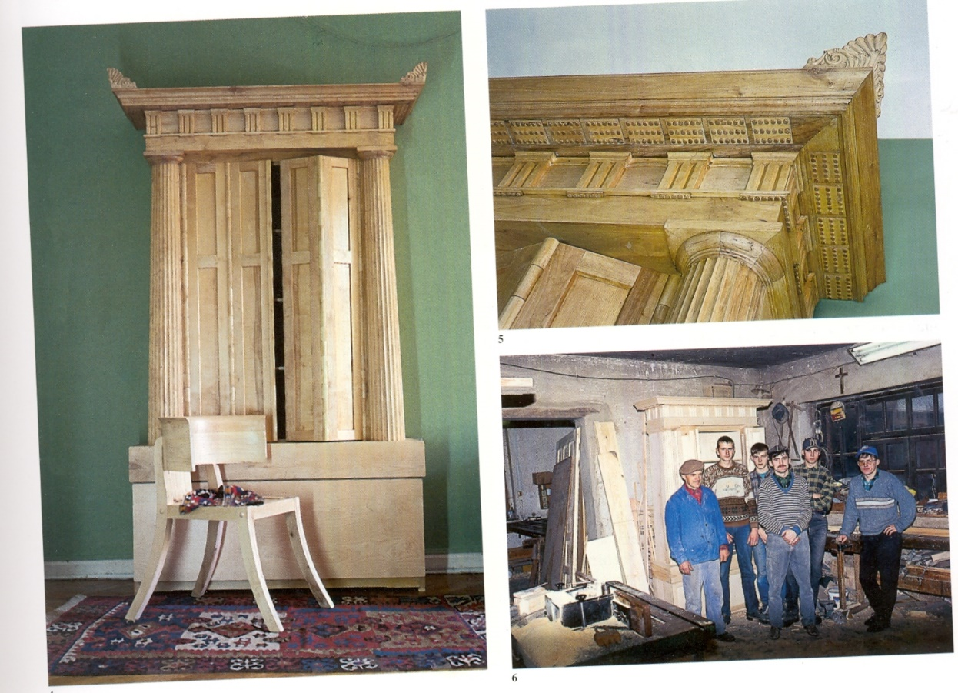
Knihovna
Marcus Vitruvius Pollio Deset knih o architektuře (VI 4, 1)
Jak má vypadat knihovna?
Ložnice a knihovny mají být obráceny východu. Účel jejich užívání vyžaduje totiž světlo ranní. V takových knihovnách obrácených totiž k poledni nebo západu poškozují knihy moli a vlhkost, jelikož tam mají přístup vlhké větry, které pak plodí a podporují moly a které tím, že do knihoven vhánějí proudy vlhkého vzduchu, nakazí knihy plesnivinou. … Mimoto mají být knihovny … vybaveny s velkolepostí ne nepodobnou stavebním dílům veřejným ….

Slide 18
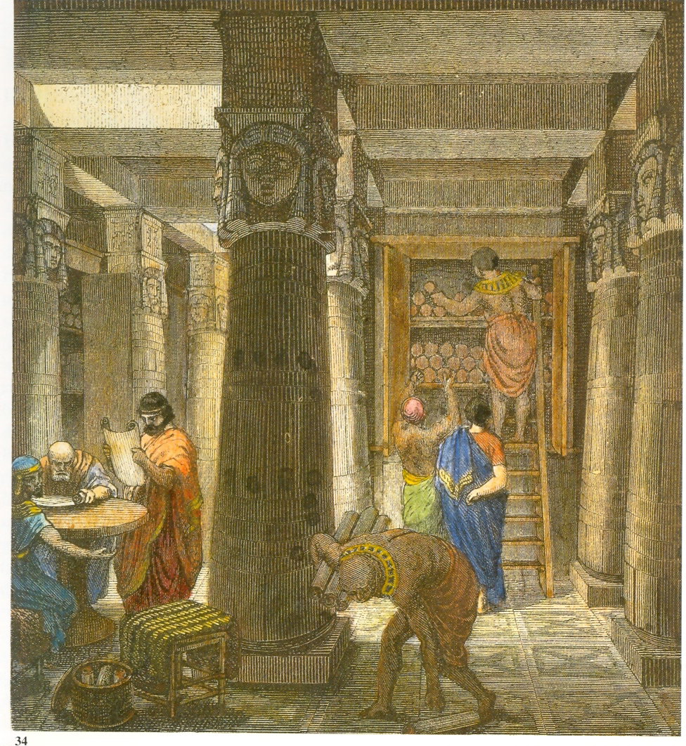
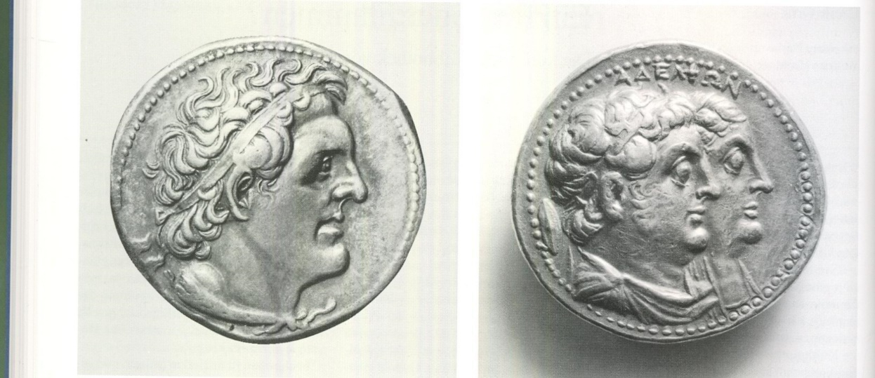
Ptolemaios I. Soter (366-283 př.n.l.)
Ptolemaios II. Filadelfos (kol. 308-243 př. n. l.)

Slide 19
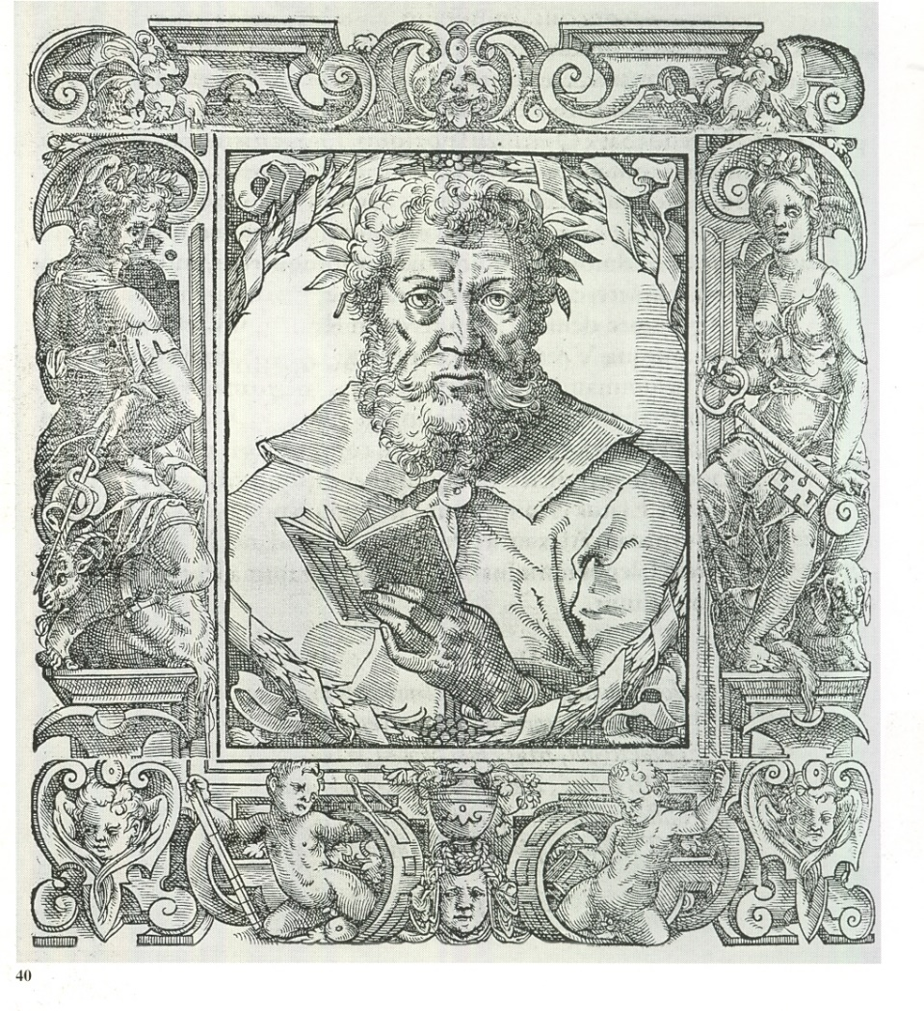
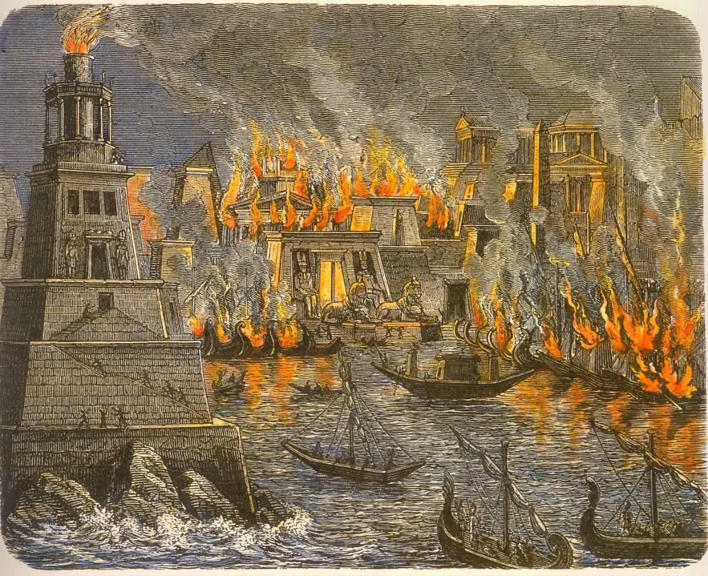
Portrét učence a básníka Kallimacha, dřevoryt,16. st
Hořící Alexandrie, dřevoryt 19. st.

Slide 20
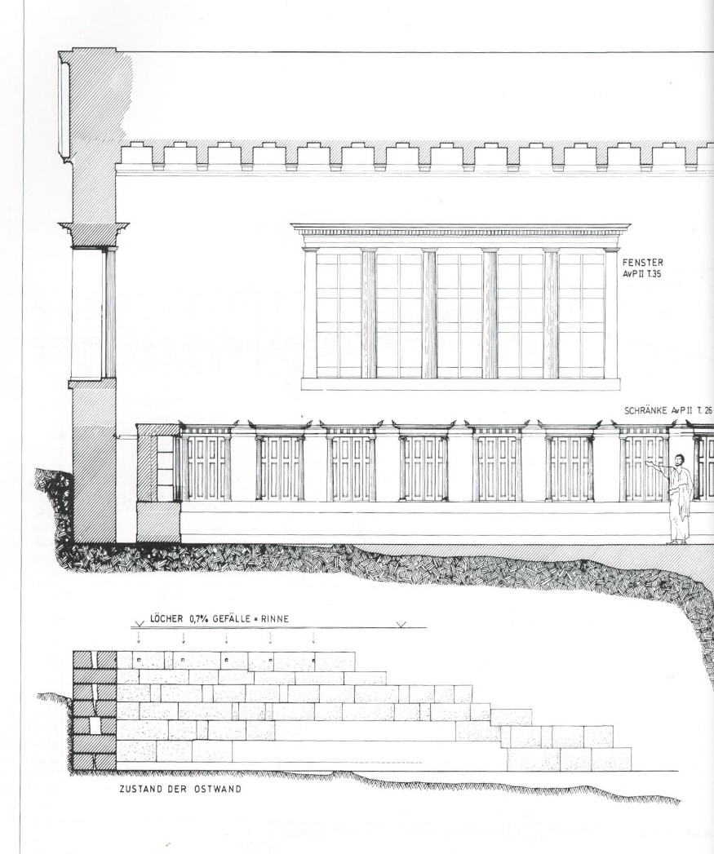
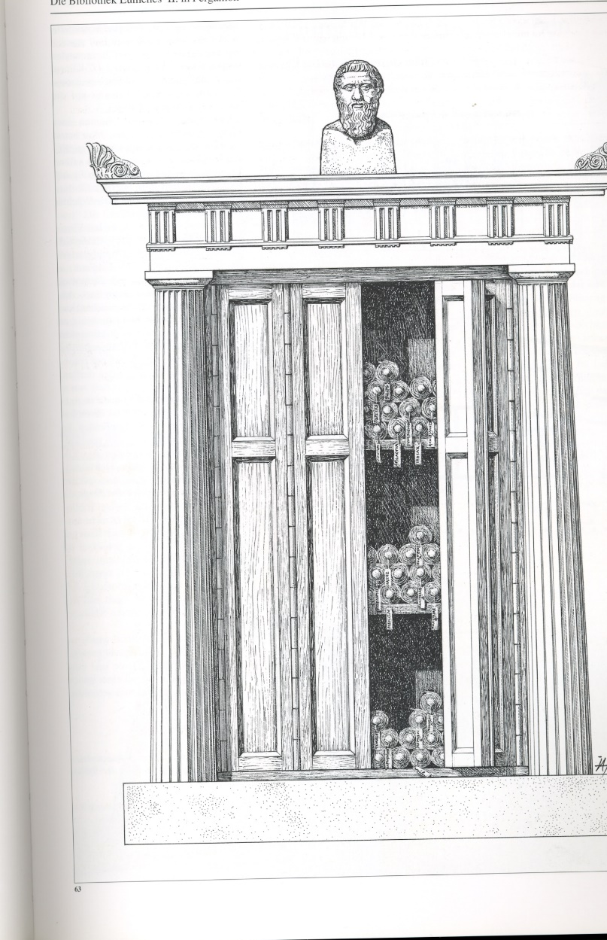
Knihovna v Pergamonu

Slide 21
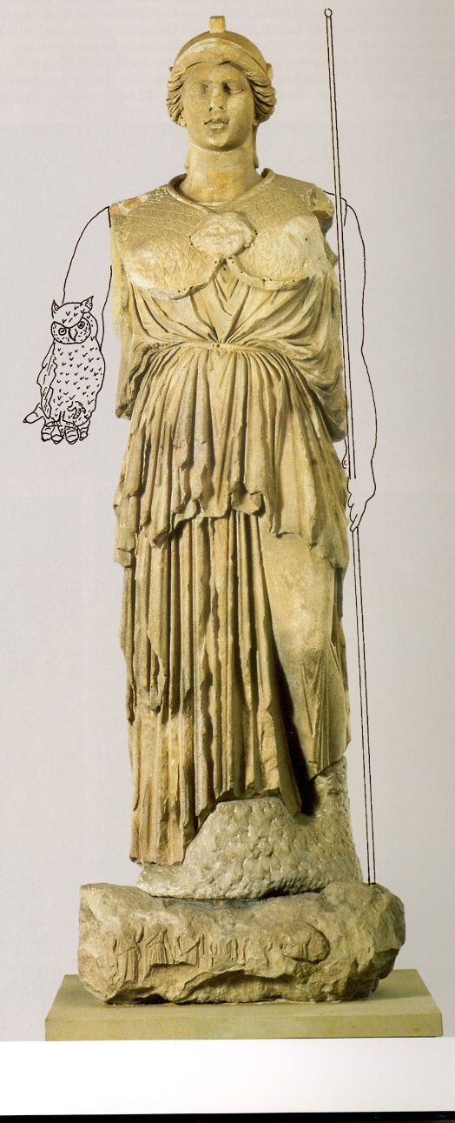
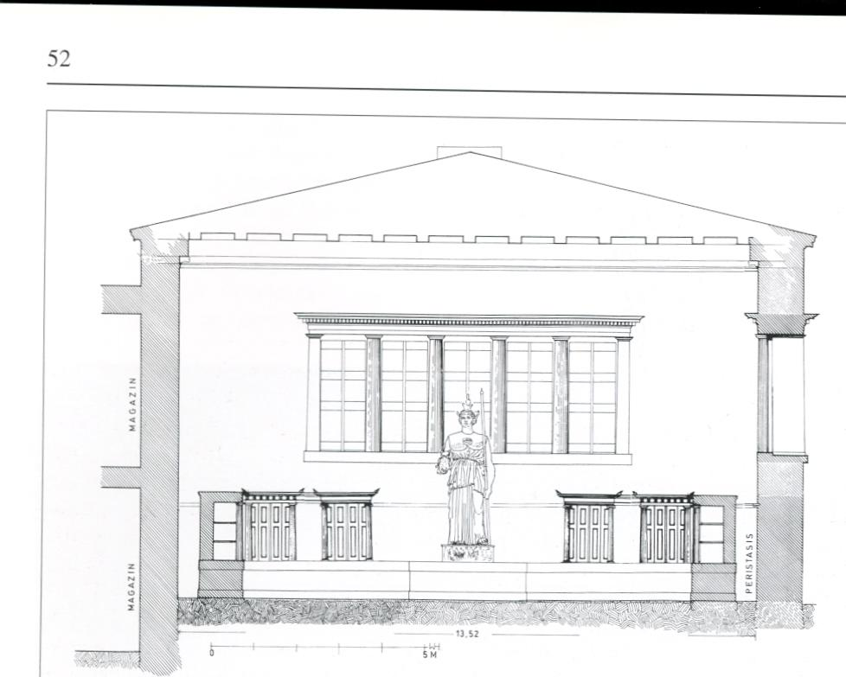
Knihovna v Pergamonu

Slide 22
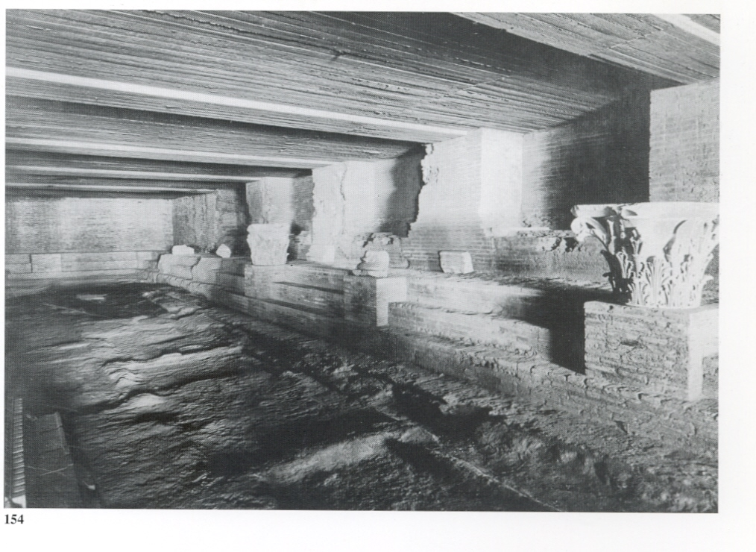
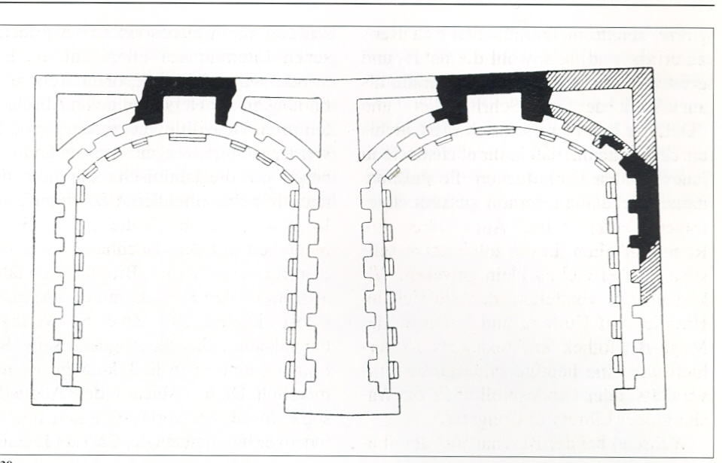
Knihovna u Apollonova chrámu na Palatinu
Traianova knihovna v Římě

Slide 23
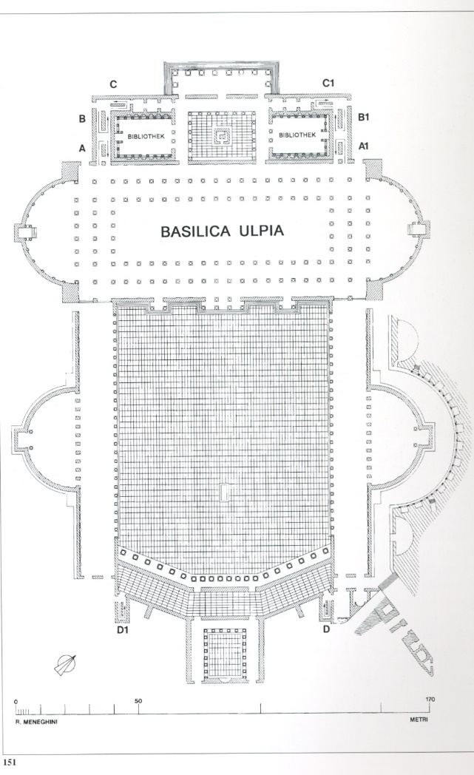
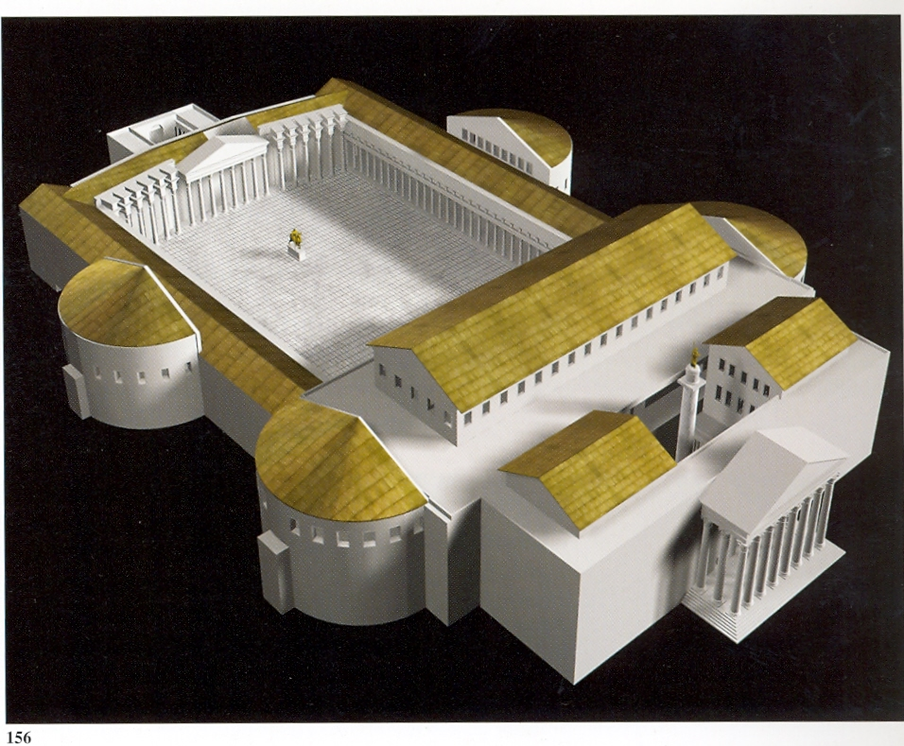
Traianova knihovna v Římě

Slide 24
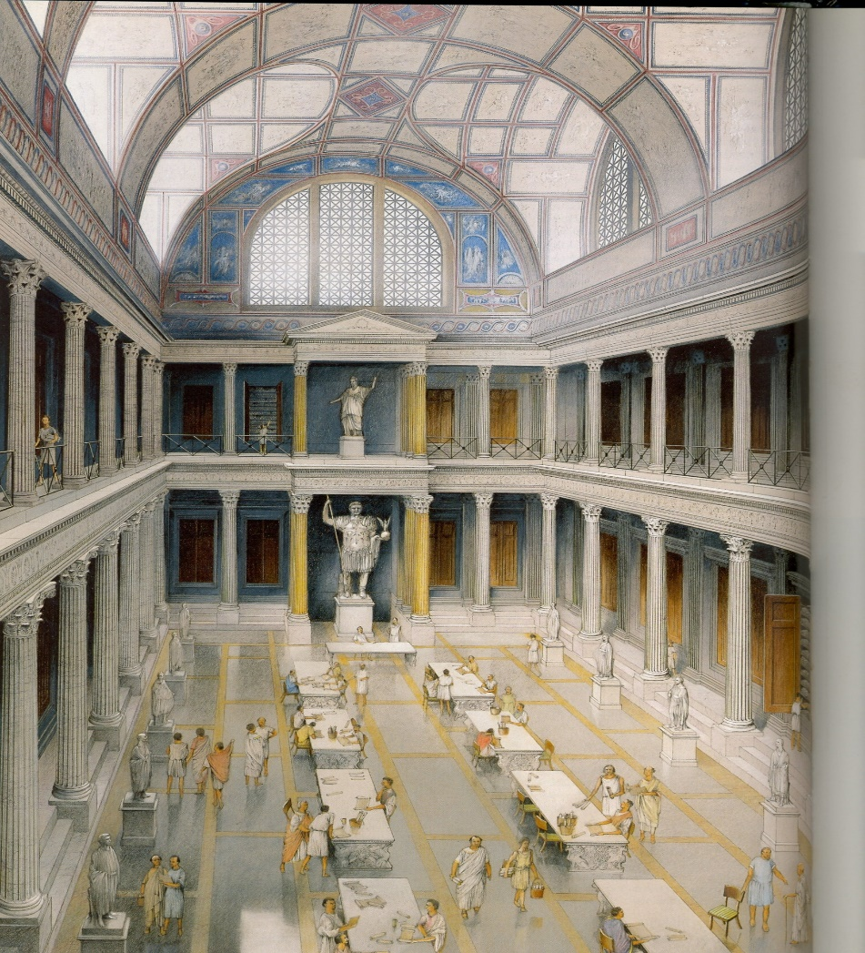
Traianova knihovna v Římě

